Slide 1
LEZIONE 11 BIOTECH

Slide 2
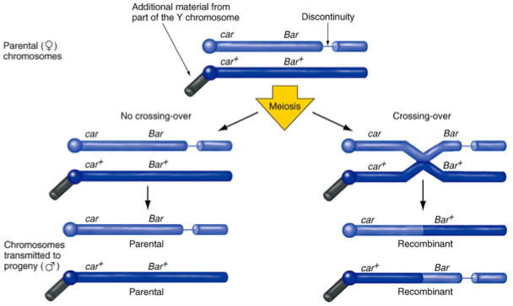
La ricombinazione avviene durante
la meiosi quando il crossing-over separa
i geni associati

Slide 3
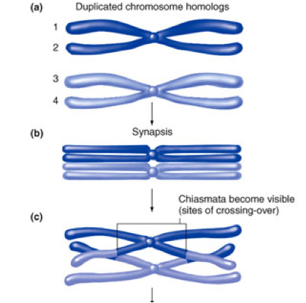

Slide 4
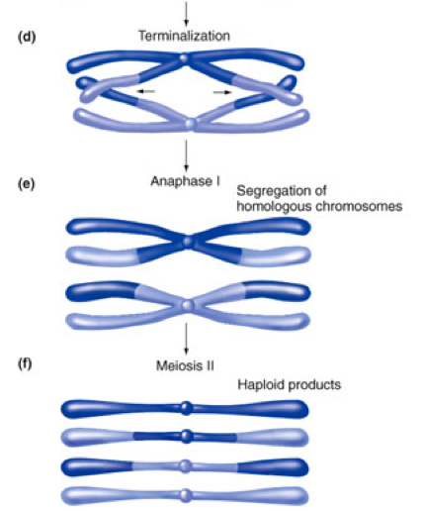

Slide 5
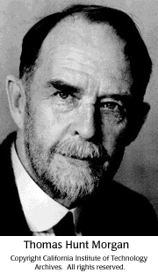
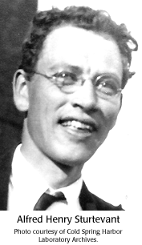
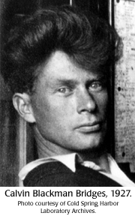
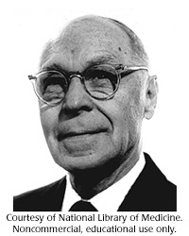
MORGAN’S FLY ROOM

Slide 6
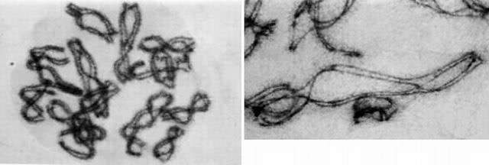

Slide 7
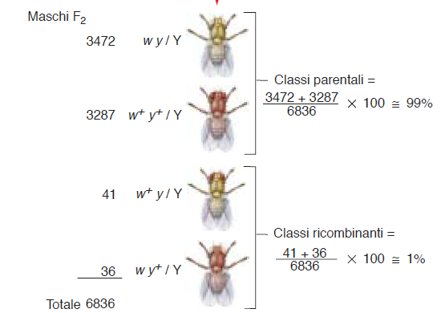
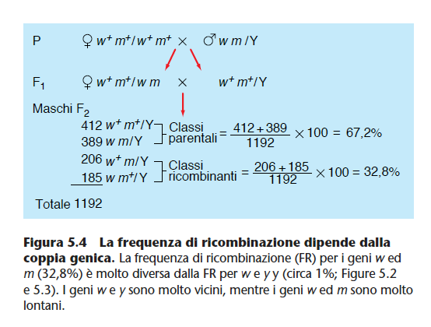
Le frequenze di ricombinazione fra coppie di geni sono
in funzione delle loro distanze

Slide 8
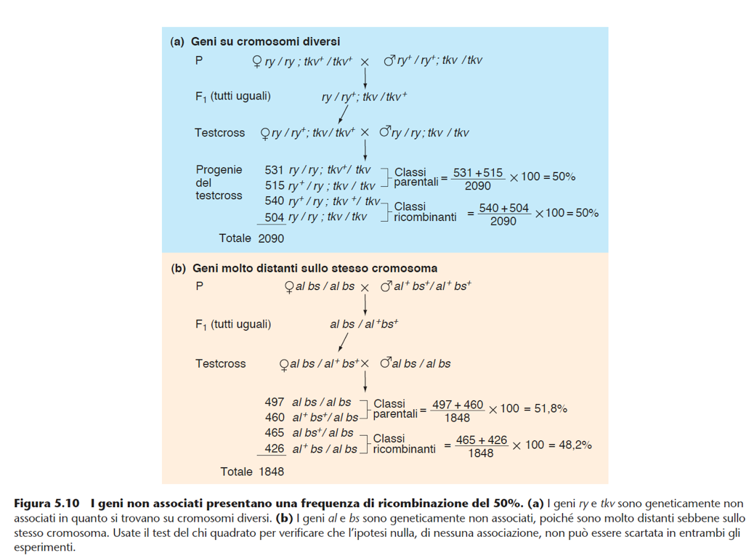

Slide 11
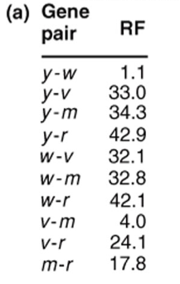
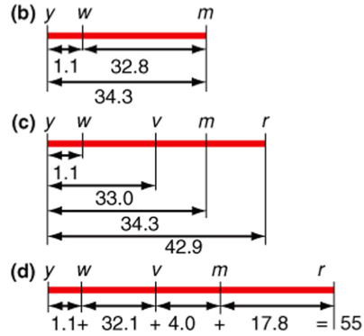
negli incroci che coinvolgono solamente due geni alla volta, potrebbe essere difficile determinare l’ordine dei geni se i due geni sono molto vicino tra loro.
le distanze effettive nella mappa non sono sempre additive, neppure in maniera approssimativa.
Limiti dell’incrocio a due punti

